Slide 1
Дополнительное профессиональное образование медицинских работников в 2017 году
МОСКВИЧЕВА МАРИНА ГЕННАДЬЕВНА
ДИРЕКТОР ИНСТИТУТА ДОПОЛНИТЕЛЬНОГО ПРОФЕССИОНАЛЬНОГО ОБРАЗОВАНИЯ ЮУГМУ, ДОКТОР МЕДИЦИНСКИХ НАУК

Slide 2
МИНИСТЕРСТВО ЗДРАВООХРАНЕНИЯ
РОССИЙСКОЙ ФЕДЕРАЦИИ
ПРИКАЗ
от 25 февраля 2016 г. N 127н
ОБ УТВЕРЖДЕНИИ СРОКОВ И ЭТАПОВ
АККРЕДИТАЦИИ СПЕЦИАЛИСТОВ, А ТАКЖЕ КАТЕГОРИЙ ЛИЦ, ИМЕЮЩИХ
МЕДИЦИНСКОЕ, ФАРМАЦЕВТИЧЕСКОЕ ИЛИ ИНОЕ ОБРАЗОВАНИЕ
И ПОДЛЕЖАЩИХ АККРЕДИТАЦИИ СПЕЦИАЛИСТОВ

Slide 3
МИНИСТЕРСТВО ЗДРАВООХРАНЕНИЯ
РОССИЙСКОЙ ФЕДЕРАЦИИ
ПРИКАЗ
от 2 июня 2016 г. N 334н
ОБ УТВЕРЖДЕНИИ ПОЛОЖЕНИЯ ОБ АККРЕДИТАЦИИ СПЕЦИАЛИСТОВ

Slide 4
Различные варианты повышения квалификации
Оценка образовательного и профессионального портфолио
С 1 января 2016 по 1 января 2021 года система повышения квалификации специалиста будет зависеть от срока прохождения «последней» сертификации или аккредитации
Специалисты, прошедшие «последнюю» сертификацию до 1 января 2016 года могут повышать квалификацию:
Специалисты, прошедшие «последнюю» сертификацию или аккредитацию специалиста после 1 января 2016 года будут повышать квалификацию
на классических «сертификационных» циклах повышения квалификации
в рамках модели отработки основных принципов НМО
в рамках системы непрерывного медицинского образования

Slide 5
Различные варианты повышения квалификации
Оценка образовательного и профессионального портфолио
С 1 января 2016 по 1 января 2021 года система повышения квалификации специалиста будет зависеть от срока прохождения «последней» сертификации или аккредитации
Специалисты, прошедшие «последнюю» сертификацию до 1 января 2016 года могут повышать квалификацию:
на классических «сертификационных» циклах повышения квалификации
Сводные заявки от медицинских организаций на обучение в 2017 году (готовит отдел кадров ежегодно в июне )
Персональные заявки от медицинских работников по форме, установленной Университетом.

Slide 6
Различные варианты повышения квалификации
Оценка образовательного и профессионального портфолио
С 1 января 2016 по 1 января 2021 года система повышения квалификации специалиста будет зависеть от срока прохождения «последней» сертификации или аккредитации
Специалисты, прошедшие «последнюю» сертификацию или аккредитацию специалиста после 1 января 2016 года будут повышать квалификацию
Индивидуальный пятилетний
план ежегодного обучения
в рамках системы непрерывного медицинского образования

Slide 7
ПЕРЕХОДНЫЙ ПЕРИОД 2016-2021 гг.:
Врачи (~120 тыс. ежегодно), у которых сертификат оканчивается | 2016 кредиты | 2017 кредиты | 2018 кредиты | 2019 кредиты | 2020 кредиты | 2021 кредиты | 2022 кредиты | 2023 кредиты | 2024 кредиты
в 2016 г. | 144 или 108+36 | 50 | 50 | 50 | 50 | 50 | 50 | 50 | 50
в 2017 г. |  | 144 или 108+36 | 50 | 50 | 50 | 50 | 50 | 50 | 50
в 2018 г. |  |  | 144 или 108+36 | 50 | 50 | 50 | 50 | 50 | 50
в 2019 г. |  |  |  | 144 или 108+36 | 50 | 50 | 50 | 50 | 50
В 2020 г. |  |  |  |  | 144 или 108+36 | 50 | 50 | 50 | 50
- сертификация
- аккредитация

Slide 8
Компоненты индивидуального плана
Дополнительные профессиональные программы повышения квалификации в рамках непрерывного образования
Образовательные мероприятия
(очные и заочные)
срок освоения - 18 или 36 часов;
•раскрытие наиболее актуальных вопросов специальности;
•возможно ДОТ и ЭО, симуляция, стажировка
•возможность реализации по бюджету или по договору, в том числе с применением образовательного сертификата
конференции, семинары, мастер-классы и т.п., в том числе, проводимые с использованием дистанционных образовательных технологий
при условии их размещения в соответствующих перечнях на Портале непрерывного медицинского и фармацевтического образования

Slide 9
ПОРТАЛ НЕПРЕРЫВНОГО МЕДИЦИНСКОГО И ФАРМАЦЕВТИЧЕСКОГО ОБРАЗОВАНИЯ МИНЗДРАВА РОССИИ
EDU.ROSMINZDRAV.RU
Образовательные и научные организации Минздрава России
Медработник
программы повышения квалификации
регистрация на
интернет-портале
предусмотренные календарными планами ДПО календарный год
разработанные в рамках модели отработки
основных принципов непрерывного медицинского образования (приказ Минздрава России от
11 .11.2013 года № 837)
по наиболее актуальным вопросам профилактики, диагностики и лечения социально значимых заболеваний и включающие в симуляционные курсы и стажировку
Выбор:
образовательной организации;
образовательной программы;
формы обучения
образовательных технологий
ПОРТАЛ НЕПРЕРЫВНОГО МЕДИЦИНСКОГО И ФАРМАЦЕВТИЧЕСКОГО
ОБРАЗОВАНИЯ EDU.ROSMINZDRAV.RU (интернет-портал)

Slide 10
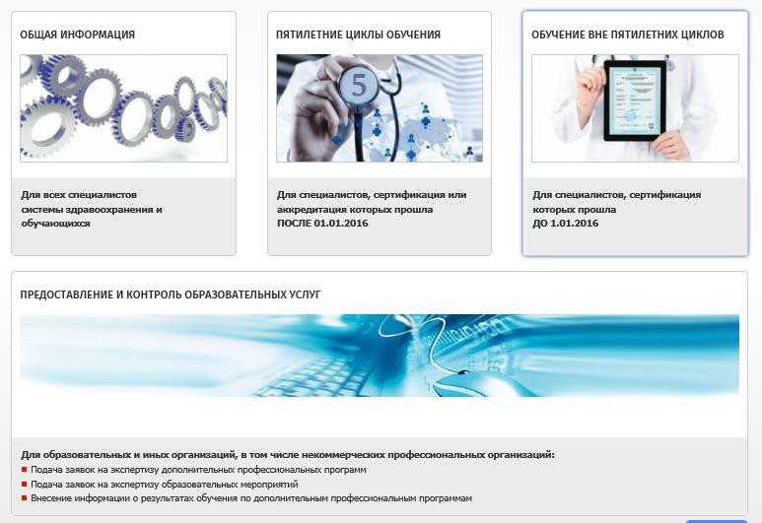
ПОРТАЛ НЕПРЕРЫВНОГО МЕДИЦИНСКОГО И ФАРМАЦЕВТИЧЕСКОГО ОБРАЗОВАНИЯ МИНЗДРАВА РОССИИ
EDU.ROSMINZDRAV.RU

Slide 11
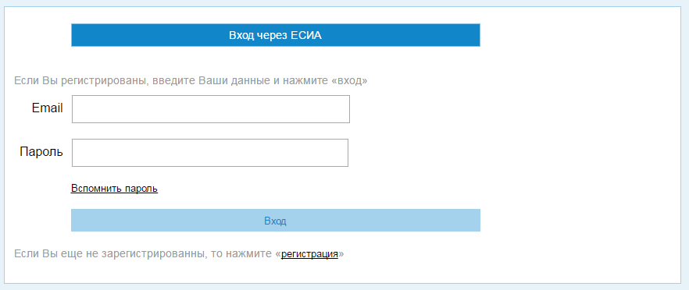
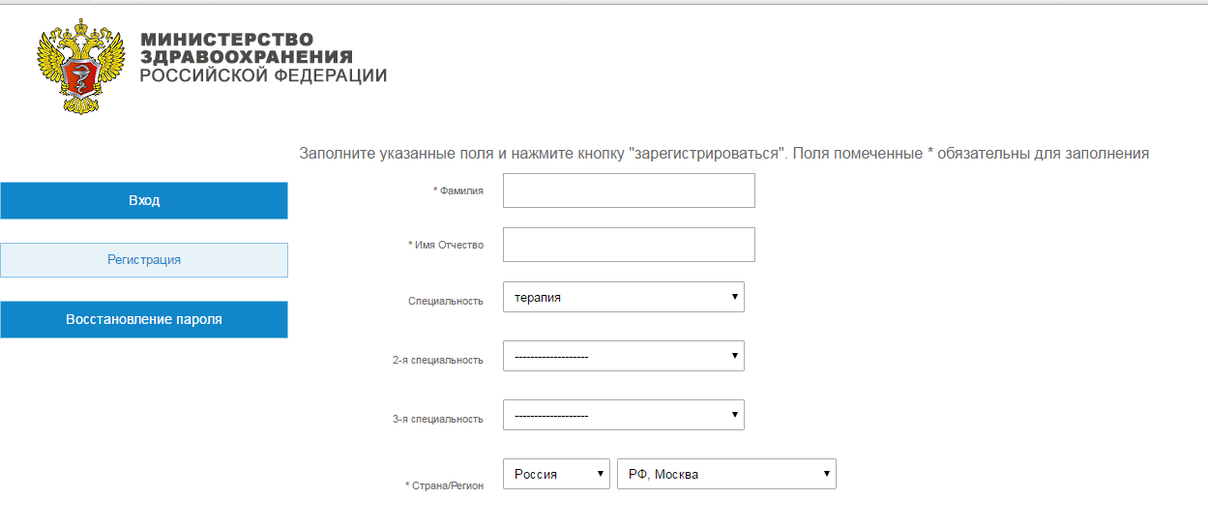
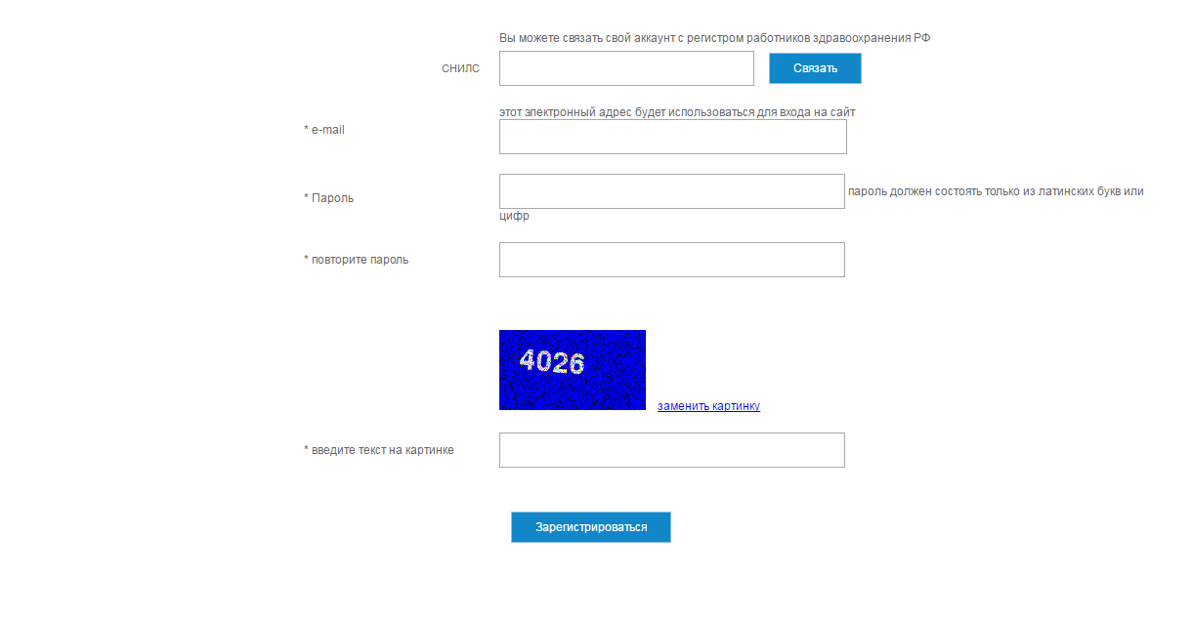
Заполните поля в нижеприведенной форме и нажмите кнопку «Зарегистрироваться»
Регистрация на портале НМО
Необходимо зарегистрироваться на странице входа по ссылке «регистрация»
Инструкции по формированию индивидуального плана и его освоению расположены внутри Личного кабинета специалиста в виде выпадающих справок на каждой странице.

Slide 12


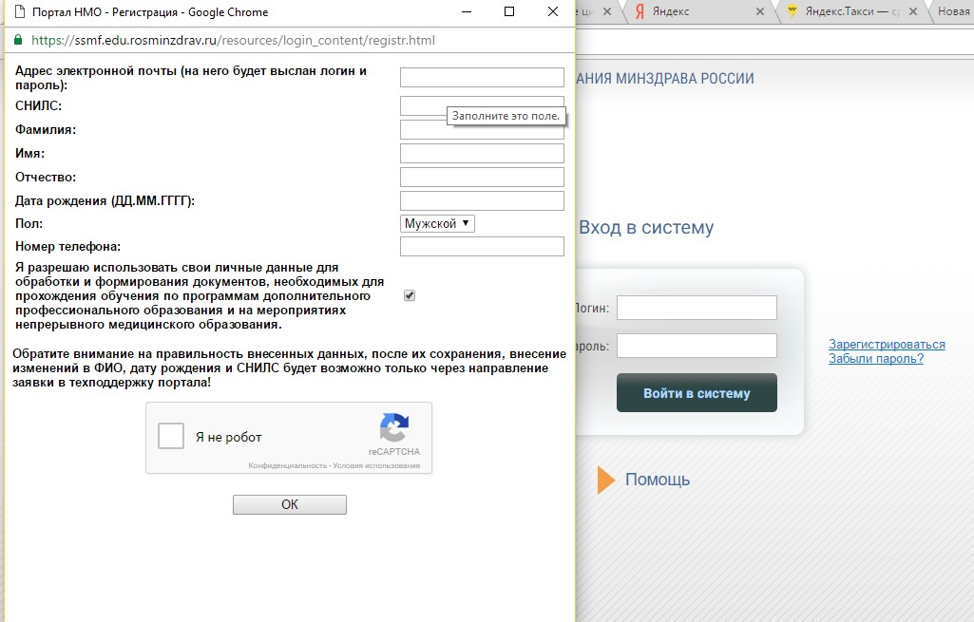
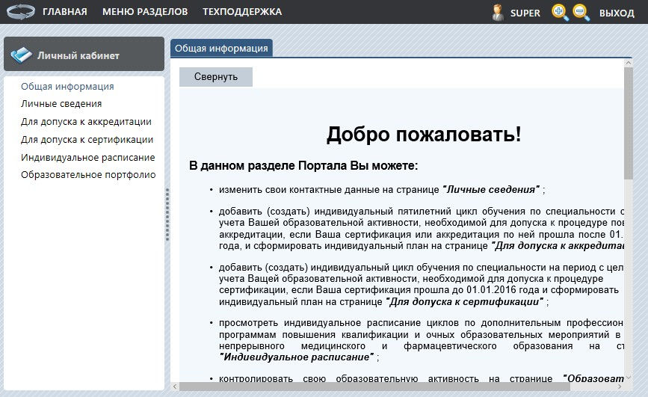
ПОРТАЛ НЕПРЕРЫВНОГО МЕДИЦИНСКОГО И ФАРМАЦЕВТИЧЕСКОГО ОБРАЗОВАНИЯ МИНЗДРАВА РОССИИ EDU.ROSMINZDRAV.RU
Возможности специалиста в личном кабинете
Создание индивидуальных траекторий обучения (одной или нескольких) и формирование индивидуального плана обучения
Выбор различных видов образовательной активности, форм обучения и провайдеров образовательных услуг
Контроль выполнения индивидуального плана (образовательное портфолио)

Slide 13
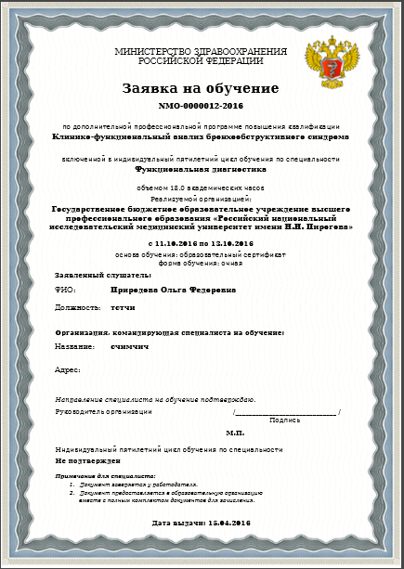
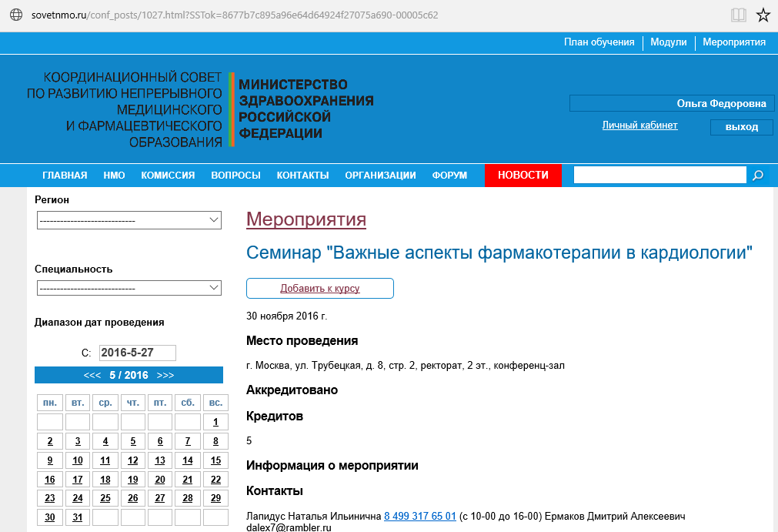
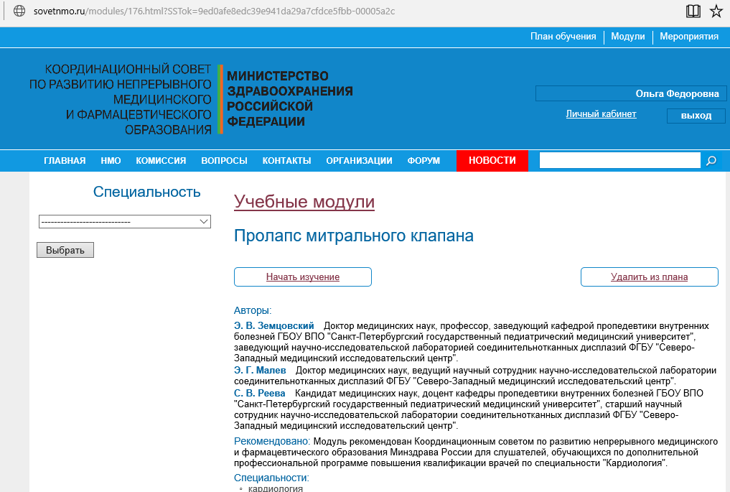
Портал НМО: заявки на обучение

Slide 14
Статья 26.часть 6
В составе расходов бюджета территориального фонда формируется нормированный страховой запас, включающий средства:
для финансового обеспечения мероприятий
на приобретение медицинского оборудования
по организации дополнительного профессионального образования медицинских работников по программам повышения квалификации,
на проведение ремонта медицинского оборудования

Slide 15
Источники финансового обеспечения повышения квалификации
С 2017 года
Федеральный бюджет
Госзадание
Средства работодателя
Средства медицинских работников
Средства
ОМС

Slide 16
Статья 20. Права и обязанности медицинских организаций
Медицинские организации обязаны:
7.1) использовать средства нормированного страхового запаса территориального фонда для финансового обеспечения мероприятий по организации дополнительного профессионального образования медицинских работников по программам повышения квалификации, а также по приобретению и проведению ремонта медицинского оборудования в порядке, определяемом Правительством Российской Федерации

Slide 17
Постановление Правительства РФ от 21.04.2016 №332
«Об утверждении Правил использования медицинскими организациями средств нормированного страхового запаса территориального фонда обязательного медицинского страхования для финансового обеспечения мероприятий по организации дополнительного профессионального образования медицинских работников по программам повышения квалификации, а также по приобретению и проведению ремонта медицинского оборудования»

Slide 18
МИНИСТЕРСТВО ЗДРАВООХРАНЕНИЯ
РОССИЙСКОЙ ФЕДЕРАЦИИ
ПРИКАЗ от 27 августа 2015 г. N 599
ОБ ОРГАНИЗАЦИИ ВНЕДРЕНИЯ В ПОДВЕДОМСТВЕННЫХ МИНИСТЕРСТВУ ЗДРАВООХРАНЕНИЯ РОССИЙСКОЙ ФЕДЕРАЦИИ ОБРАЗОВАТЕЛЬНЫХ И НАУЧНЫХ ОРГАНИЗАЦИЯХ ПОДГОТОВКИ МЕДИЦИНСКИХ РАБОТНИКОВ ПО ДОПОЛНИТЕЛЬНЫМ ПРОФЕССИОНАЛЬНЫМ ПРОГРАММАМ С ПРИМЕНЕНИЕМ ОБРАЗОВАТЕЛЬНОГО СЕРТИФИКАТА

Slide 19
МИНИСТЕРСТВО ЗДРАВООХРАНЕНИЯ
РОССИЙСКОЙ ФЕДЕРАЦИИ
ПРИКАЗ
от 31 декабря 2013 г. N 1159н
ОБ УТВЕРЖДЕНИИ ПОРЯДКА
ВЕДЕНИЯ ПЕРСОНИФИЦИРОВАННОГО УЧЕТА ПРИ ОСУЩЕСТВЛЕНИИ
МЕДИЦИНСКОЙ ДЕЯТЕЛЬНОСТИ ЛИЦ, УЧАСТВУЮЩИХ В ОКАЗАНИИ
МЕДИЦИНСКИХ УСЛУГ

Slide 20
ПРИКАЗ
МИНИСТЕРСТВА ЗДРАВООХРАНЕНИЯ
ЧЕЛЯБИНСКОЙ ОБЛАСТИ
ОТ 19 МАЯ 2016 ГОДА № 788
ОБ УТВЕРЖДЕНИИ КРИТЕРИЕВ ОТБОРА
МЕДИЦИНСКИХ ОРГАНИЗАЦИЙ

Slide 21
Критерии отбора медицинских организаций для включения в план мероприятий по использованию медицинскими организациями средств нормированного страхового запаса Тер. Фонда ОМС для финансового обеспечения мероприятий по организации ДПО
Медицинский работник, направляемый на ПК, является штатным сотрудником МО, с которым заключен трудовой договор по основному месту работы
Наличие в лицензии медицинской организации вида работ(услуг, выполняемого) мед. работником
Соответствие медицинских работников, направляемых на ПК, заявляемым требованиям
Соблюдение сроков подачи заявки на ПК
Потребность в обучении связана с приобретением (вводом в эксплуатацию, ремонтом) медицинского оборудования, используемого в рамках реализации ТП ОМС
Соблюдение сроков ПК медицинских работников
Результат обучения направлен на повышение доступности и качества оказания мед. помощи в рамках реализации ТП ОМС

Slide 22
Приказ Минздрава России от 04.08.2016 года N 575н
«Об утверждении Порядка выбора медицинским работником программы повышения квалификации в организации, осуществляющей образовательную деятельность, для направления на дополнительное профессиональное образование за счет средств нормированного страхового запаса территориального фонда обязательного медицинского страхования»

Slide 23
ОСОБЕННОСТИ ПРОГРАММ ПОВЫШЕНИЯ КВАЛИФИКАЦИИ, ФИНАНСИРУЕМЫХ ЗА СЧЕТ СРЕДСТВ ТЕРРИТОРИАЛЬНЫХ ФОМС
Наличие программы в списке образовательных программ интернет-портала (Портала непрерывного медицинского и фармацевтического образования Минздрава России edu.rosminzdrav.ru)
Выполнение при реализации программы не менее одного из четырех условий:
реализация частично или полностью в форме стажировки;
использование симуляционных технологий;
применение ДОТ и ЭО;
реализация в сетевой форме;
Реализация направлена на освоение знаний и приобретение умений и навыков для оказания медицинской помощи в рамках территориальных программ обязательного медицинского страхования на текущий финансовый год

Slide 24
ПРИКАЗ Минздрава РФ от 06.06.2016 N 354н
"ОБ УТВЕРЖДЕНИИ ТИПОВОЙ ФОРМЫ И ПОРЯДКА ЗАКЛЮЧЕНИЯ СОГЛАШЕНИЯ ТЕРРИТОРИАЛЬНОГО ФОНДА ОБЯЗАТЕЛЬНОГО МЕДИЦИНСКОГО СТРАХОВАНИЯ С МЕДИЦИНСКОЙ ОРГАНИЗАЦИЕЙ О ФИНАНСОВОМ ОБЕСПЕЧЕНИИ МЕРОПРИЯТИЙ ПО ОРГАНИЗАЦИИ ДОПОЛНИТЕЛЬНОГО ПРОФЕССИОНАЛЬНОГО ОБРАЗОВАНИЯ МЕДИЦИНСКИХ РАБОТНИКОВ ПО ПРОГРАММАМ ПОВЫШЕНИЯ КВАЛИФИКАЦИИ, А ТАКЖЕ ПО ПРИОБРЕТЕНИЮ И ПРОВЕДЕНИЮ РЕМОНТА МЕДИЦИНСКОГО ОБОРУДОВАНИЯ"
(Зарегистрировано в Минюсте РФ 24.06.2016 N 42644)

Slide 25
ЦИКЛЫ ПОВЫШЕНИЯ КВАЛИФИКАЦИИ В РАМКАХ НМО. СПЕЦИАЛЬНОСТИ.
Хирургия
Сурдология-оториноларингология
Оториноларингология
Неврология
Косметология
Дерматовенерология
Клиническая лабораторная диагностика
Лабораторная генетика

Slide 26
ЦИКЛЫ ПОВЫШЕНИЯ КВАЛИФИКАЦИИ В РАМКАХ НМО. СПЕЦИАЛЬНОСТИ.
Детская эндокринология
Неонатология
Педиатрия
Эндокринология
Аллергология и иммунология
Общая врачебная практика (семейная медицина)
Анестезиология-реаниматология
Офтальмология
Организация здравоохранения и общественное здоровье

Slide 27
ЦИКЛЫ ПОВЫШЕНИЯ КВАЛИФИКАЦИИ В РАМКАХ НМО
№ | Дата начала | Дата окончания | Название | ЗЕТ | Название пятилетнего цикла обучения
1 | 13.03.2017 | 18.03.2017 | "Базовые основы лапароскопической хирургии" | 36.0 | Хирургия
2 | 25.03.2017 | 31.03.2017 | "Мультмодальные подходы к лечению больных абдоминальным сепсисом" | 36.0 | Хирургия
3 | 16.02.2017 | 22.02.2017 | "Сурдология (Аудиология)" | 36.0 | Сурдология-оториноларингология, Оториноларингология
4 | 13.03.2017 | 18.03.2017 | "Организация внутреннего контроля качества и безопасности медицинской деятельности" | 36.0 | Организация здравоохранения и общественное здоровье

Slide 28
ЦИКЛЫ ПОВЫШЕНИЯ КВАЛИФИКАЦИИ В РАМКАХ НМО
№ | Дата начала | Дата окончания | Название | ЗЕТ | Название пятилетнего цикла обучения
5 | 23.01.2017 | 28.01.2017 | "Организация внутреннего контроля качества и безопасности медицинской деятельности" | 36.0 | Организация здравоохранения и общественное здоровье
6 | 23.03.2017 | 25.03.2017 | "Болевые синдромы в неврологии" | 18.0 | Неврология
7 | 13.03.2017 | 15.03.2017 | "Методы деструкции доброкачественных новообразований кожи" | 18.0 | Косметология, Дерматовенерология
8 | 22.03.2017 | 24.03.2017 | "Лабораторная диагностика паразитарных заболеваний" | 18.0 | Клиническая лабораторная диагностика

Slide 29
ЦИКЛЫ ПОВЫШЕНИЯ КВАЛИФИКАЦИИ В РАМКАХ НМО
№ | Дата начала | Дата окончания | Название | ЗЕТ | Название пятилетнего цикла обучения
9 | 14.03.2017 | 16.03.2017 | "Актуальные вопросы лабораторной диагностики патологии гемостаза" | 18.0 | Клиническая лабораторная диагностика, Лабораторная генетика
10 | 14.02.2017 | 16.02.2017 | "Основы лабораторной диагностики лейкозов" | 18.0 | Клиническая лабораторная диагностика
11 | 27.02.2017 | 01.03.2017 | "Технологии оценки результатов лабораторных исследований" | 18.0 | Клиническая лабораторная диагностика
12 | 21.03.2017 | 27.03.2017 | "Диагностические возможности биохимических тестов" | 36.0 | Клиническая лабораторная диагностика

Slide 30
ЦИКЛЫ ПОВЫШЕНИЯ КВАЛИФИКАЦИИ В РАМКАХ НМО
№ | Дата начала | Дата окончания | Название | ЗЕТ | Название пятилетнего цикла обучения
13 | 20.02.2017 | 22.02.2017 | "Неонатальная эндокринология" | 18.0 | Детская эндокринология, Неонатология, Педиатрия, Эндокринология
14 | 25.02.2017 | 28.02.2017 | "Ожирение у детей и подростков" | 18.0 | Детская эндокринология, Педиатрия, Эндокринология
15 | 01.03.2017 | 03.03.2017 | "Патология щитовидной железы у детей и подростков" | 18.0 | Детская эндокринология, Педиатрия, Эндокринология

Slide 31
ЦИКЛЫ ПОВЫШЕНИЯ КВАЛИФИКАЦИИ В РАМКАХ НМО
№ | Дата начала | Дата окончания | Название | ЗЕТ | Название пятилетнего цикла обучения
16 | 10.02.2017 | 16.02.2017 | "Сахарный диабет у детей и подростков" | 36.0 | Детская эндокринология, Эндокринология, Педиатрия
17 | 07.02.2017 | 09.02.2017 | "Патология половых желез в детском и подростковом возрасте" | 18.0 | Детская эндокринология, Педиатрия, Эндокринология
18 | 27.03.2017 | 29.03.2017 | "Заболевания кожи у детей. Атопический дерматит" | 18.0 | Дерматовенерология, Терапия, Педиатрия, Аллергология и иммунология, Общая врачебная практика (семейная медицина)

Slide 32
ЦИКЛЫ ПОВЫШЕНИЯ КВАЛИФИКАЦИИ В РАМКАХ НМО
№ | Дата начала | Дата окончания | Название | ЗЕТ | Название пятилетнего цикла обучения
19 | 15.03.2017 | 21.03.2017 | "Лечение острой и хронической боли" | 36.0 | Анестезиология-реаниматология
20 | 20.02.2017 | 25.02.2017 | "Респираторная поддержка" | 36.0 | Анестезиология-реаниматология
21 | 04.03.2017 | 07.03.2017 | "Специализированная сердечно-лёгочная реанимация" | 18.0 | Анестезиология-реаниматология
22 | 27.02.2017 | 01.03.2017 | "Специализированная сердечно-лёгочная реанимация" | 18.0 | Анестезиология-реаниматология
23 | 20.03.2017 | 25.03.2017 | "Нейроаксиальные методики обезболивания" | 36.0 | Анестезиология-реаниматология
24 | 13.03.2017 | 18.03.2017 | Оптическая когерентная томография в клинической практике офтальмолога | 36.0 | Офтальмология

Slide 33
ЗАДАЧИ РУКОВОДИТЕЛЕЙ МЕДИЦИНСКИХ ОРГАНИЗАЦИЙ
Сверить списки медицинских работников с Федеральным регистром
медицинских работников,
Составить списки подлежащих повышению квалификации в
рамках НМО в 1 -1У кварталах 2017 года - прошедших обучение на
сертификационных циклах в 2016 году
Сформировать реестр медицинских работников, подлежащих повышению
квалификации в 1 -1У кварталах 2017 года,
соответствующих критериям отбора в соответствии с приказом
Минздрава области №788 от19.05.2016г. , для обучения за счет средств ТФОМС
Информировать медицинских работников, прошедших обучение на сертификационных циклах в 2016 году о необходимости регистрации на Портале непрерывного медицинского и фармацевтического образования и выбора программы повышения квалификации в 2017 году

Slide 34
Данные по работникам медицинских организаций, прошедших сертификационные циклы повышения квалификации после 1 января 2016 года
Наименование медицинской организации
ФИО, контактные данные ответственного за повышение квалификации врачей
№ п/п | ФИО врача | Специальность (в соответствии с приказом Минздрава России от 07.10.2015 №700 н) | Дата получения сертификата
1. | Плетнёва Мария Романовна | кардиология | 12.02.2016
2.
3.

Slide 35
Заполненные в электронном виде данные направлять на e-mail:
1zam@minzdrav74.ru Щетинину Виталию Борисовичу
metod_nmo@mail.ru, начальник отдела Шишкин Евгений Владимирович, координатор непрерывного медицинского образования Кочнева Екатерина Владимировна
262-78-20 методический отдел Института ДПО ФГБОУ ВО ЮУГМУ
СРОК – до 13 декабря 2016 года

Slide 36
ЗАДАЧИ ВРАЧЕЙ, прошедших обучение на сертификационных циклах в 2016 году и подлежащих повышению квалификации в рамках НМО в 2017 году
УБЕДИТЬСЯ В РЕГИСТРАЦИИ В ФЕДЕРАЛЬНОМ РЕГИСТРЕ МЕДИЦИНСКИХ РАБОТНИКОВ
ЗАРЕГИСТРИРОВАТЬСЯ НА ПОРТАЛЕ НМО С ФОРМИРОВАНИЕМ ЛИЧНОГО КАБИНЕТА
ВЫБРАТЬ ПРОГРАММЫ ПОВЫШЕНИЯ КВАЛИФИКАЦИИ НА 2017 ГОД
ОФОРМИТЬ ЗАЯВКУ НА ОБУЧЕНИЕ В ЛИЧНОМ КАБИНЕТЕ ПОРТАЛА НМО, РАСПЕЧАТАТЬ,
СОГЛАСОВАТЬ ОБУЧЕНИЕ С ОТВЕТСТВЕННЫМ ЛИЦОМ МЕДИЦИНСКОЙ ОРГАНИЗАЦИИ
ПОДПИСАТЬ У ГЛАВНОГО ВРАЧА, ПОСТАВИТЬ ПЕЧАТЬ, НАПРАВИТЬ В ИНСТИТУТ ДПО

Slide 37
БЛАГОДАРЮ ЗА ВНИМАНИЕ!
Институт ДПО ЮУГМУ,
секретарь (351) 262-78-20;
тел/факс (351) 232-11-71;
отдел путевок (351) 232-11-52.
fpdpo@mail.ru

